Slide 1
期中考報告 資訊安全分析的linux實戰
工程學院
院通識課程:資訊安全與素養
學生:A090H310邱柏寰
教師:偉大的恩師龍大大

Slide 2
agenda
1.資訊安全目標:CIA
破換CIA的各種資安情境
保護CIA的各種技術
2.雜湊函數與實戰
3.密碼學的基本認知
4.linux實戰技術
5.Linux-CTF解題

Slide 3
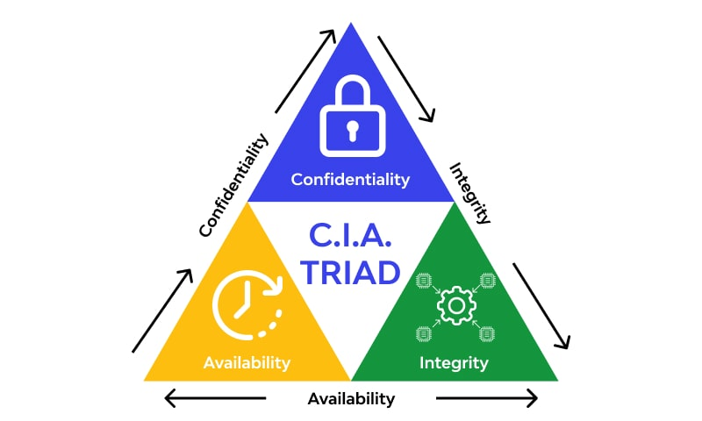
資訊安全目標 : CIA TRiad

Slide 4
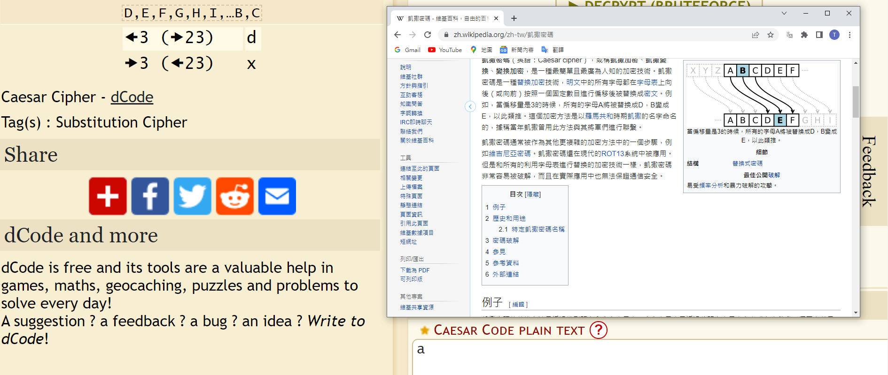
使用凱薩密碼加解密

Slide 5
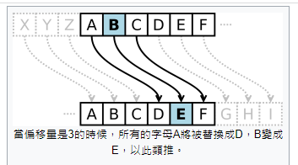
mydear
明文 plaintext
加密
pbghdu
密文 ciphertext

Slide 6
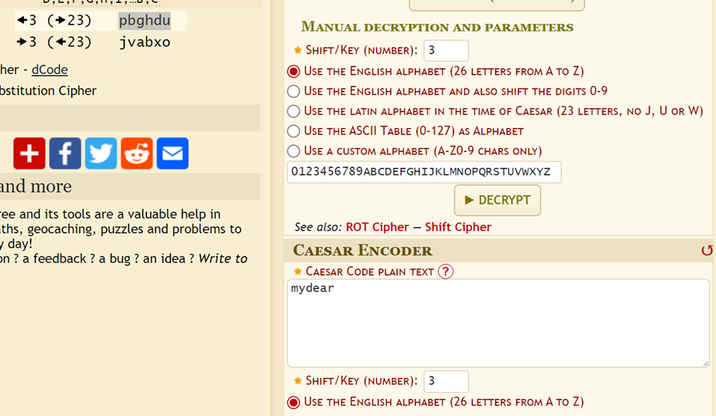
https://www.dcode.fr/caesar-cipher
密文
ciphertext
明文 plaintext

Slide 7
pbghdu
密文 ciphertext
解密
mydear
明文 plaintext

Slide 8
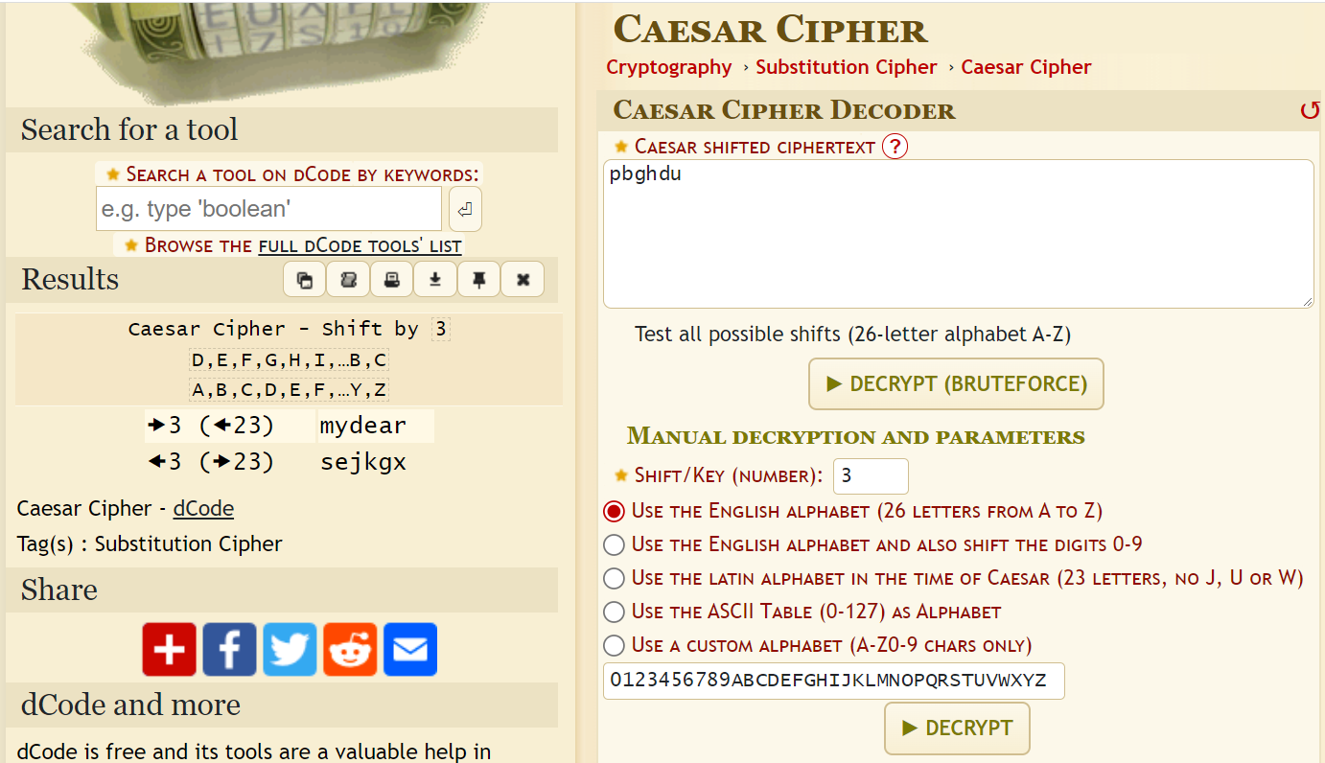
解密
密文
ciphertext
明文
plaintext

Slide 9
mydear
明文 plaintext
加密
pbghdu
密文 ciphertext
解密
mydear
明文 plaintext

Slide 10
4.linux實戰技術

Slide 11
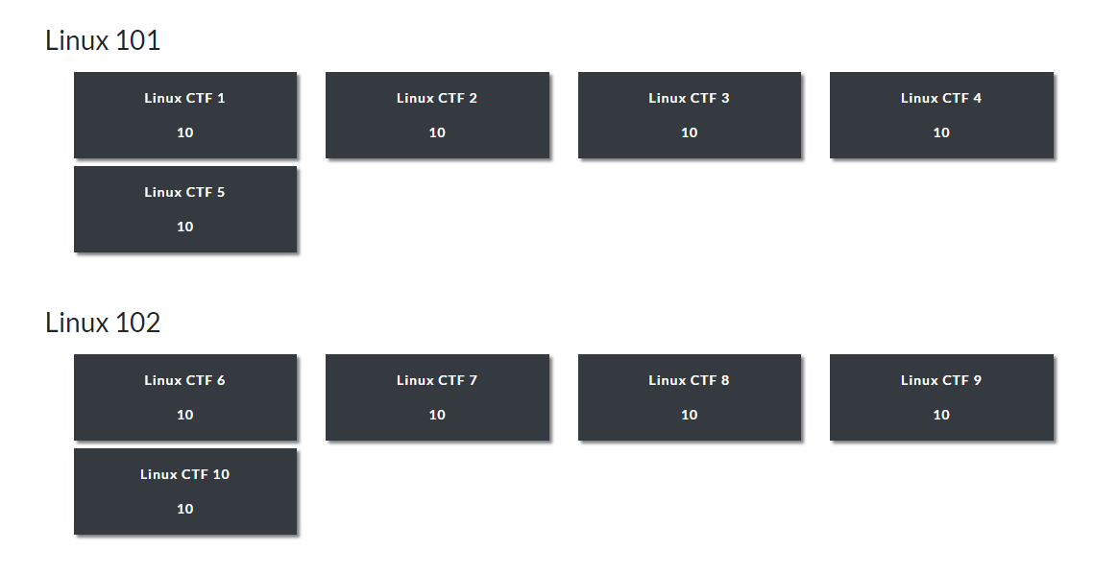
5.Linux-CTF解題

Slide 12
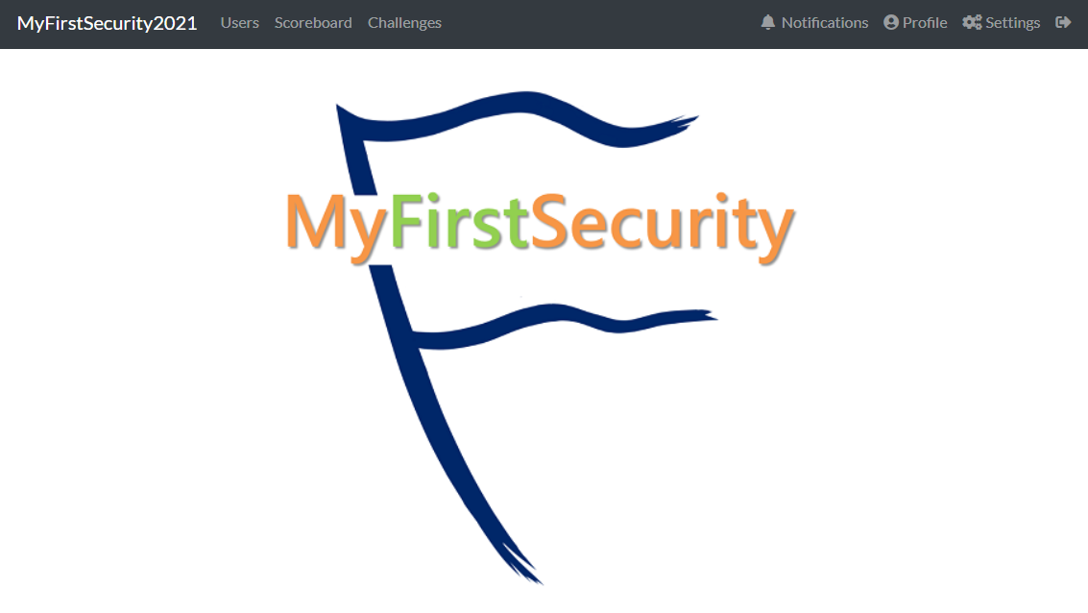

使用putty進行網路連線
PuTTY
a free SSH and telnet client for Windows

Slide 13
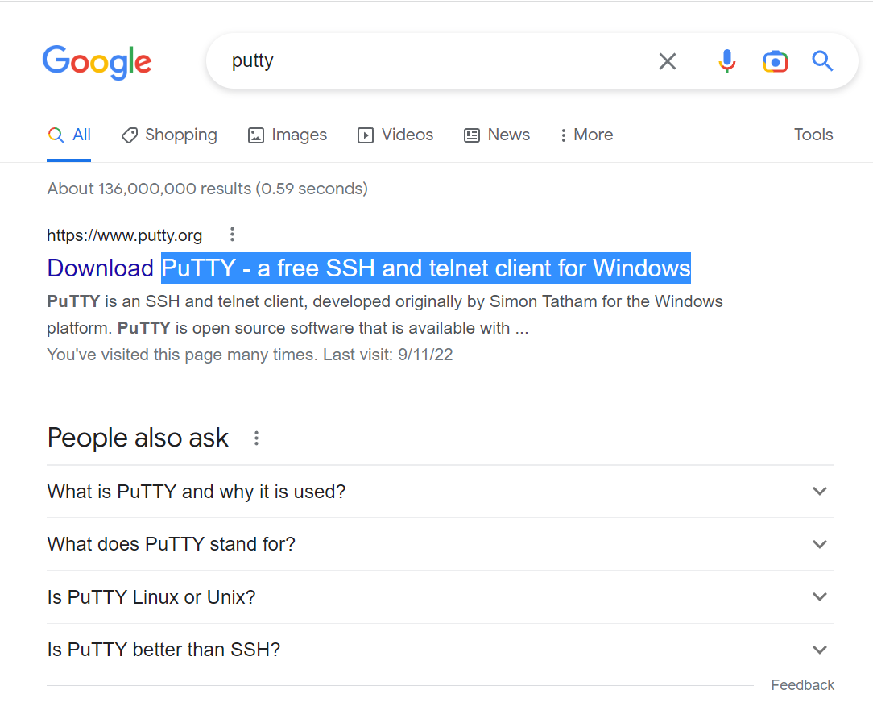

Slide 14
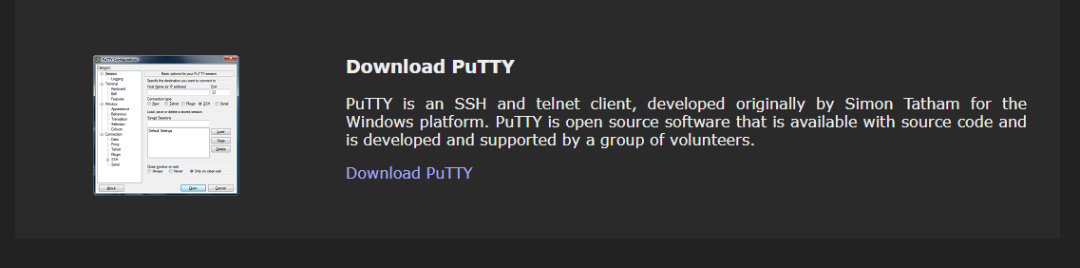
https://www.putty.org/

Slide 15
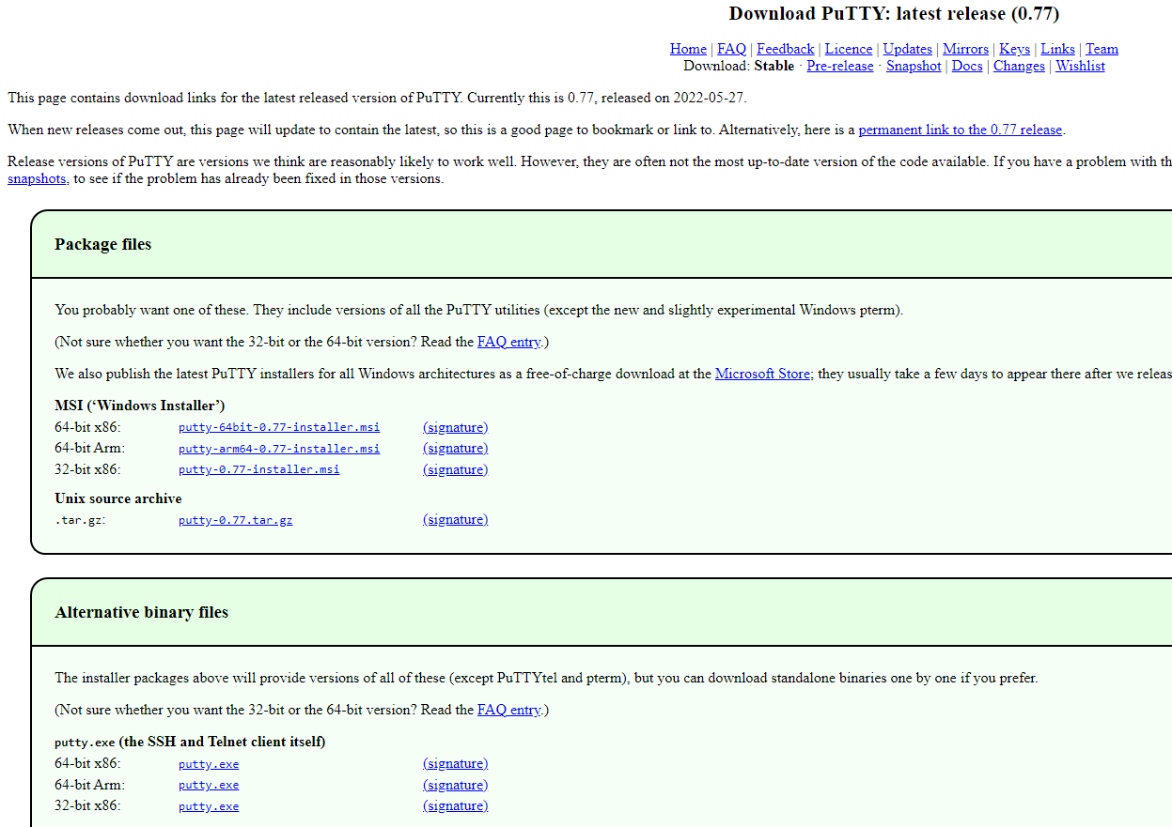
https://www.chiark.greenend.org.uk/~sgtatham/putty/latest.html

Slide 16
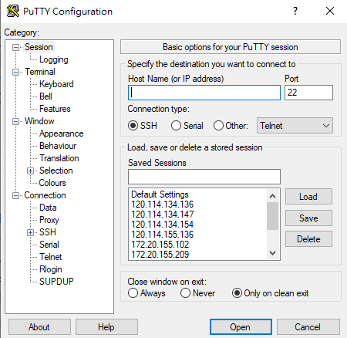

Slide 17
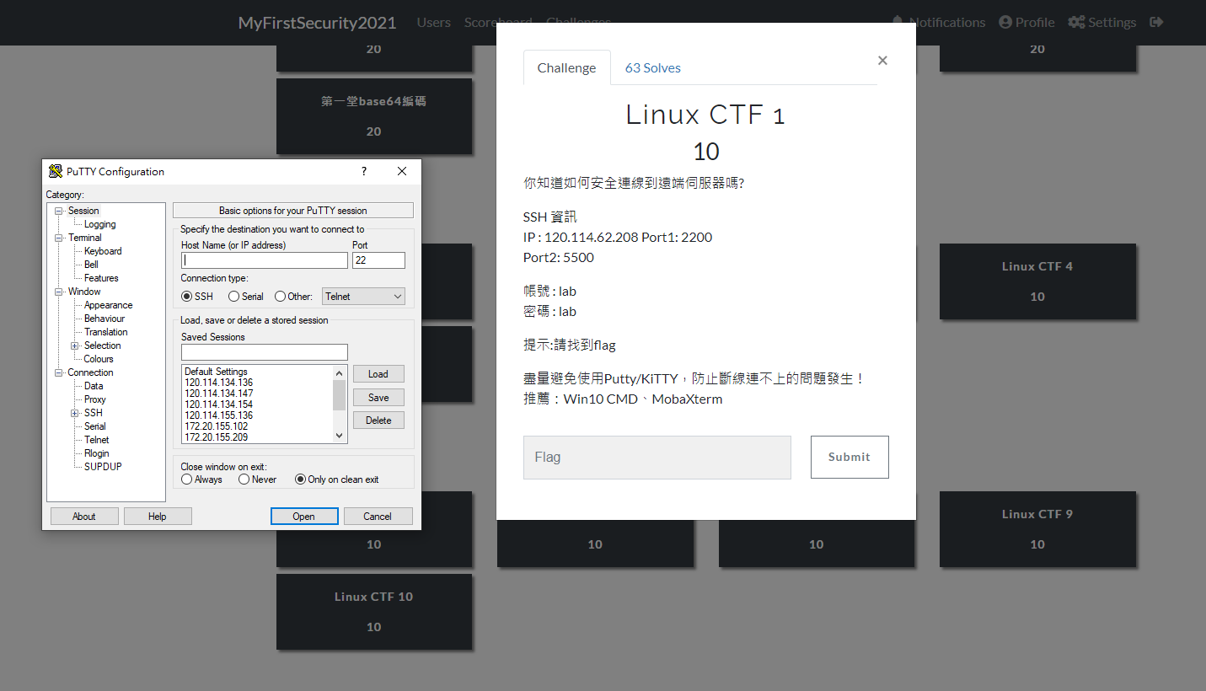

Slide 18
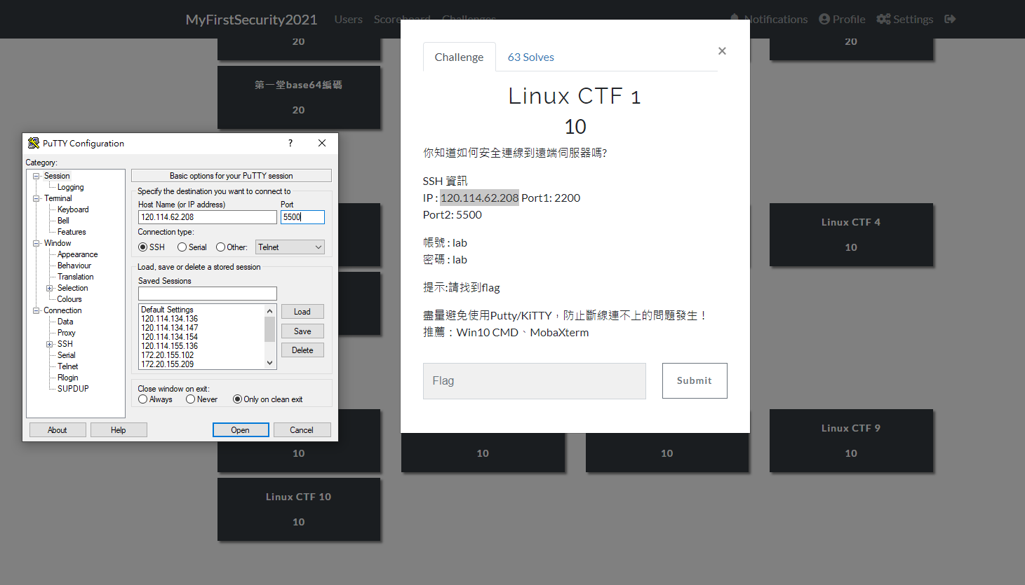

Slide 19
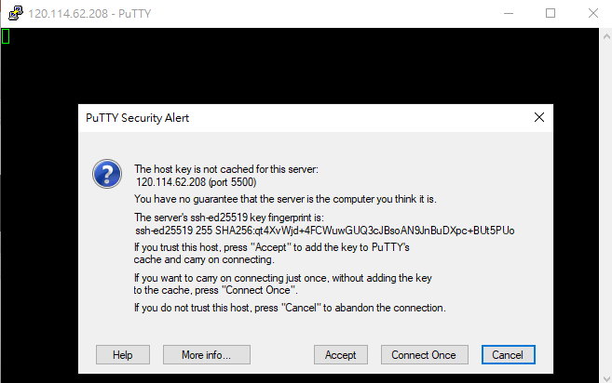

Slide 20
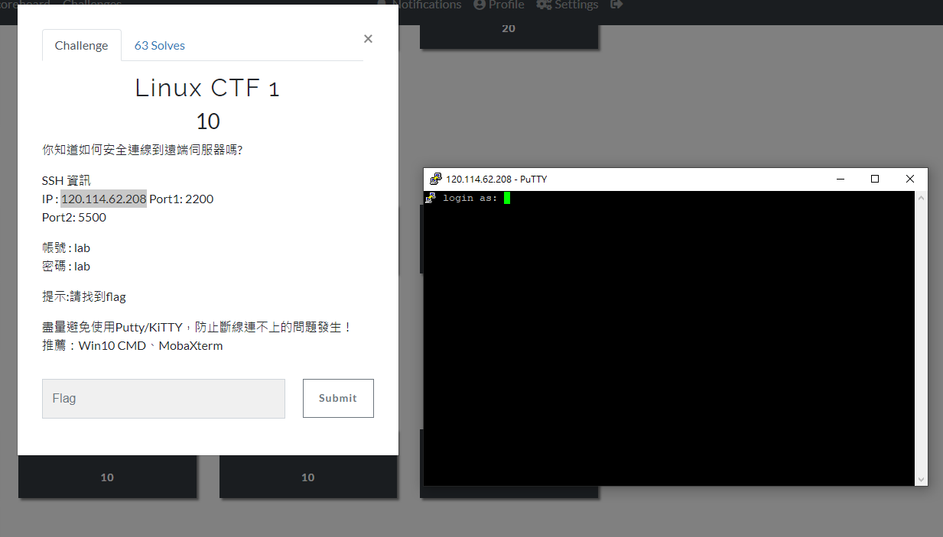

Slide 21
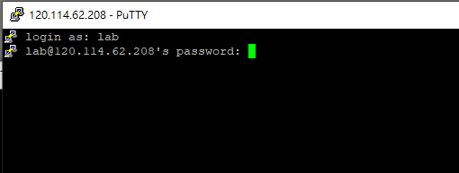

Slide 22
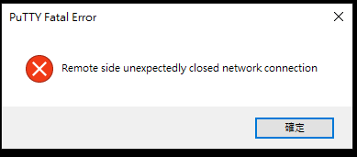
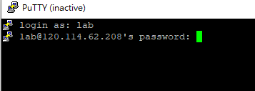

Slide 23
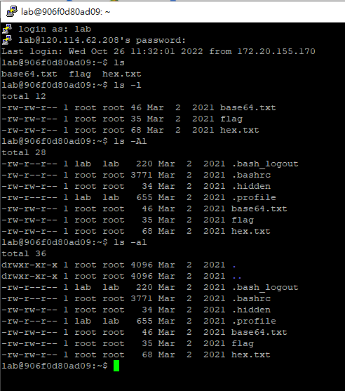
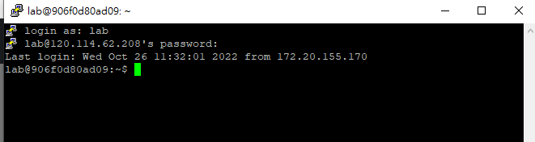

Slide 24
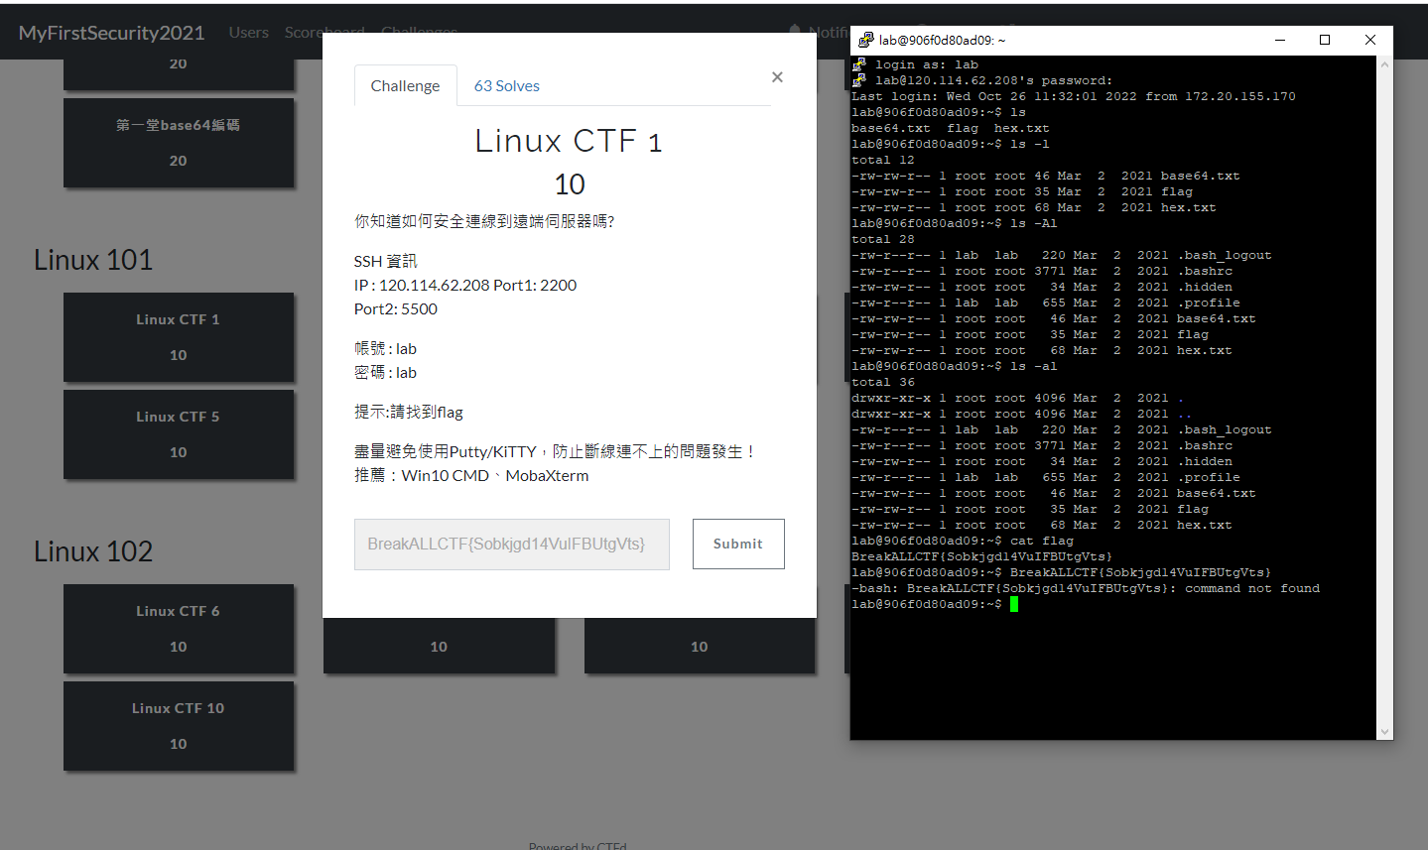

Slide 25
